Slide 1
Люби и знай свой край

Slide 2
Краснодарский край
Водоёмы
1
2
3
4
5
6
Почвы
1
2
3
4
5
6
Полезные
ископаемые
1
2
3
4
5
6
Отрасли
растениеводства
1
2
3
4
5
6
Отрасли
животноводства
1
2
3
4
5
6

Slide 3
МОЛОДЦЫ!!!

Slide 4
ВОДОЁМЫ
1
Искусственное углубление на поверхности суши, заполненное водой
озеро
море
пруд

Slide 5
ВОДОЁМЫ
2
Какие водоёмы относятся к естественным?
канал
лиман
водохранилище

Slide 6
ВОДОЁМЫ
3
Какое море называлось в древности «Сурожское»?
Чёрное
Каспийское
Азовское

Slide 7
ВОДОЁМЫ
4
Какая река протекает в нашем крае?
Лена
Волга
Кубань

Slide 8
ВОДОЁМЫ
Какое горное озеро является самым большим?
5
Кардывач
Абрау
Псендах

Slide 9
ВОДОЁМЫ
6
Какое значение имеют водоёмы в природе и жизни людей?
-дом для растений и животных
-место отдыха
-вода для питья
-вода для хозяйственных нужд
- «водный» путь (перевозка грузов)

Slide 10
ПОЧВЫ
1
Слой земли, на котором растут растения?
ПОЧВА
ГЛИНА
ПЕСОК

Slide 11
ПОЧВЫ
2
Какие почвы самые плодородные?
подзолистые
тундровые
чернозёмные

Slide 12
ПОЧВЫ
3
Какие почвы преобладают в нашем крае?
Тундровые почвы
Чернозёмные почвы
Болотные почвы

Slide 13
ПОЧВЫ
4
Что делают для охраны почв?
Употребление ядохимикатов и
удобрений на полях
Правильная распашка
полей на склонах
Образование оврагов

Slide 14
ПОЧВЫ
5
Как правильно распахивать поля?
Распахивают крутые склоны
Распахивают поля на склонах
так, чтобы борозды спускались
вдоль склона
Проводить вспашку можно
только поперёк склона

Slide 15
ПОЧВЫ
Как называют горы, которых не должно быть?
6
ТЕРРИКОНЫ

Slide 16
Полезные ископаемые
1
Какое полезное ископаемое
добывают в Мостовском районе?
глина
газ
каменная
соль

Slide 17
Полезные ископаемые
2
В каком районе добывают мергель?
Новороссийский
Лабинский
Гулькевичский

Slide 18
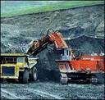
Полезные ископаемые
3
Какие строительные материалы добывают в нашем районе?
ГАЗ
Песок, глина, известняк
Гранит

Slide 19
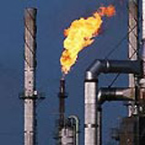
Полезные ископаемые
4
Почему подземные богатства надо охранять?
Запасы полезных ископаемых не безграничны,
а использованные месторождения
невозможно восстановить
Их могут украсть
Они могут убежать

Slide 20
Полезные ископаемые
5
Самое ценное полезное ископаемое, добываемое в нашем крае?
Известняк
Глина
Нефть

Slide 21
Полезные ископаемые
6
При помощи какого полезного ископаемого обогревают дома в Лабинском,Белореческом, Мостовском районе?
УГОЛЬ
ГАЗ
ТЕРМАЛЬНЫЕ
ВОДЫ

Slide 22
РАСТЕНИВОДСТВО
1
Назовите имя выдающегося учёного-селекционера, которого звали на Кубани «пшеничным батькой»?
В.С.Пустовойт
Е.Д.Фелицын
П.П.Лукьяненко

Slide 23
РАСТЕНИВОДСТВО
2
Благодаря какому растению известен на всю Россию посёлок ВНИИС?
Пшеница
Картофель
Свёкла

Slide 24
РАСТЕНИВОДСТВО
3
Какую культуру называют «белое золото»?
ПОДСОЛНЕЧНИК
РИС
КУКУРУЗА

Slide 25
РАСТЕНИВОДСТВО
4
Благодаря какой культуре стал знаменит полуостров Тамань?
Виноград
Гречиха
Яблоко

Slide 26
РАСТЕНИВОДСТВО
5
Полевое растение, из зёрен которого получают муку и пекут чёрный хлеб?
ПШЕНИЦА
РОЖЬ
ЯЧМЕНЬ

Slide 27
РАСТЕНИВОДСТВО
6
Кругла, как шар; красна, как кровь; вкусна, как мёд. Это плодовое растение есть в саду у каждого из нас.
СЛИВА
СВЁКЛА
ВИШНЯ

Slide 28
ЖИВОТНОВОДСТВО
1
Какая отрасль животноводства не развита в нашем районе?
ПТИЦЕВОДСТВО
КОНЕВОДСТВО
СВИНОВОДСТВО

Slide 29
ЖИВОТНОВОДСТВО
2
Какая порода свиней самая распространённая в нашем крае?
Крупная белая
Кемеровская
Ландрасты

Slide 30
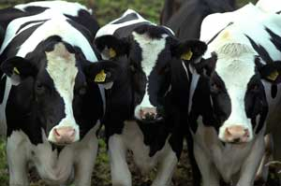
ЖИВОТНОВОДСТВО
3
Какое животное относится к крупному рогатому скоту?
корова
ОВЦА
КОЗА

Slide 31
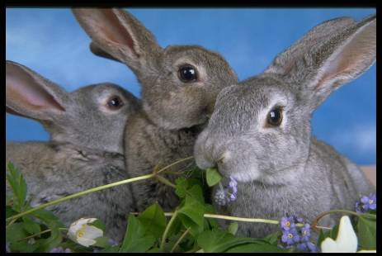
ЖИВОТНОВОДСТВО
4
Каких животных разводят ради тёплого, красивого меха, лёгкого пуха и вкусного мяса?
ЛОШАДЕЙ
ГУСЕЙ
КРОЛИКОВ

Slide 32
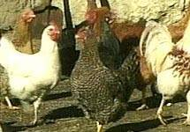
ЖИВОТНОВОДСТВО
5
Каких птиц разводят в подворьях жители нашего района?
Куропаток и страусов
Ворон и галок
Кур и гусей

Slide 33
ЖИВОТНОВОДСТВО
6
Какая отрасль животноводства развивается на пасеках?
КОНЕВОДСТВО
РЫБОВОДСТВО
ПЧЕЛОВОДСТВО

